Slide 1
Наставничество при подготовке к конкурсу профессионального мастерства «Абилимпикс»
Подготовила: наставник-педагог доп. образования МСОУ Запрудненская школа –интернат для обучающихся с ОВЗ
Логачева Ольга Николаевна.

Slide 2
Наставничество
Наставничество в «Абилимпиксе» является важнейшим компонентом подготовки студентов среднего профессионального образования и школьников с ограниченными возможностями здоровья (ОВЗ) к конкурсам профессионального мастерства. Оно обеспечивает поддержку, руководство и мотивацию, что существенно повышает шансы на успех в соревнованиях.

Slide 3
Формы наставничества в «Абилимпиксе»
Экспертное наставничество: Опытные эксперты, часто победители или участники Национальной сборной «Абилимпикс», становятся наставниками для новых участников. Они делятся своим опытом и знаниями, помогая улучшить практические навыки и теоретические знания .
Педагогическое наставничество: Педагоги, обладающие опытом работы с ОВЗ, обеспечивают поддержку и руководство в процессе подготовки к соревнованиям. Они помогают преодолевать психологические барьеры и развивать необходимые навыки

Slide 4
Преимущества наставничества в «Абилимпиксе»
Развитие практических навыков: Наставники помогают участникам совершенствовать свои профессиональные навыки и знания в выбранной компетенции .
Психологическая поддержка: Наставничество обеспечивает мотивацию и уверенность, что особенно важно для студентов с ОВЗ, которые могут испытывать дополнительные трудности в обучении и социализации .
Социализация и командный дух: Наставники способствуют развитию командного духа и социализации среди участников, что помогает им преодолевать страхи и сомнения

Slide 5
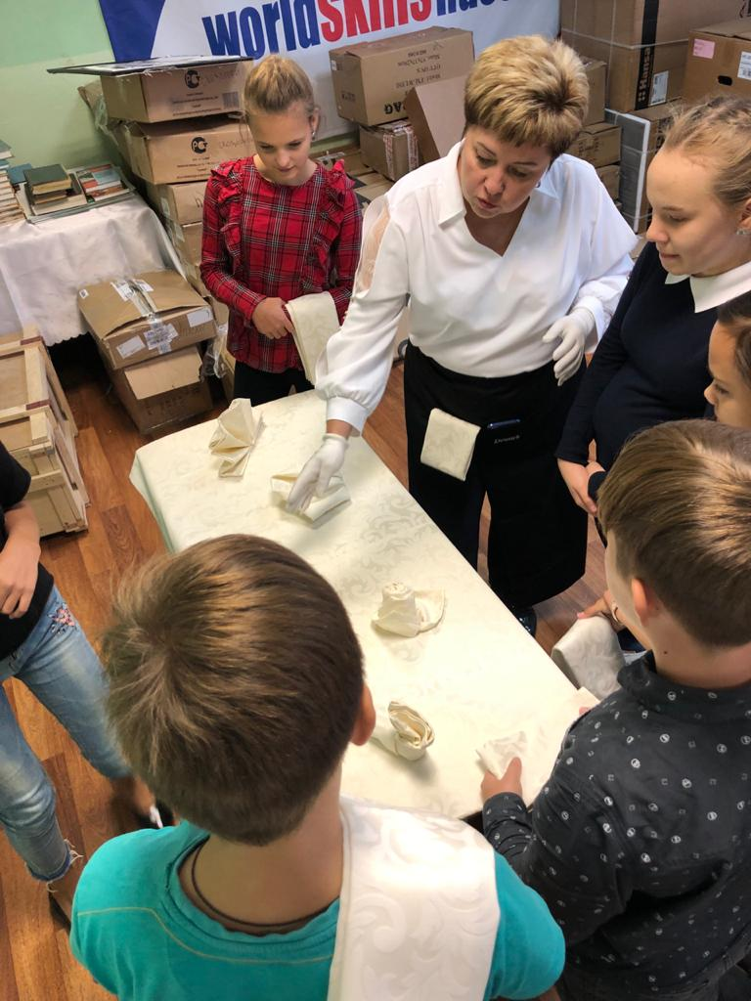
Кто такой наставник ?
Наставник – человек, обладающий определенным опытом и знаниями, высоким уровнем коммуникации, стремящийся помочь своему подопечному приобрести опыт, необходимый и достаточный для овладения профессией.

Slide 6
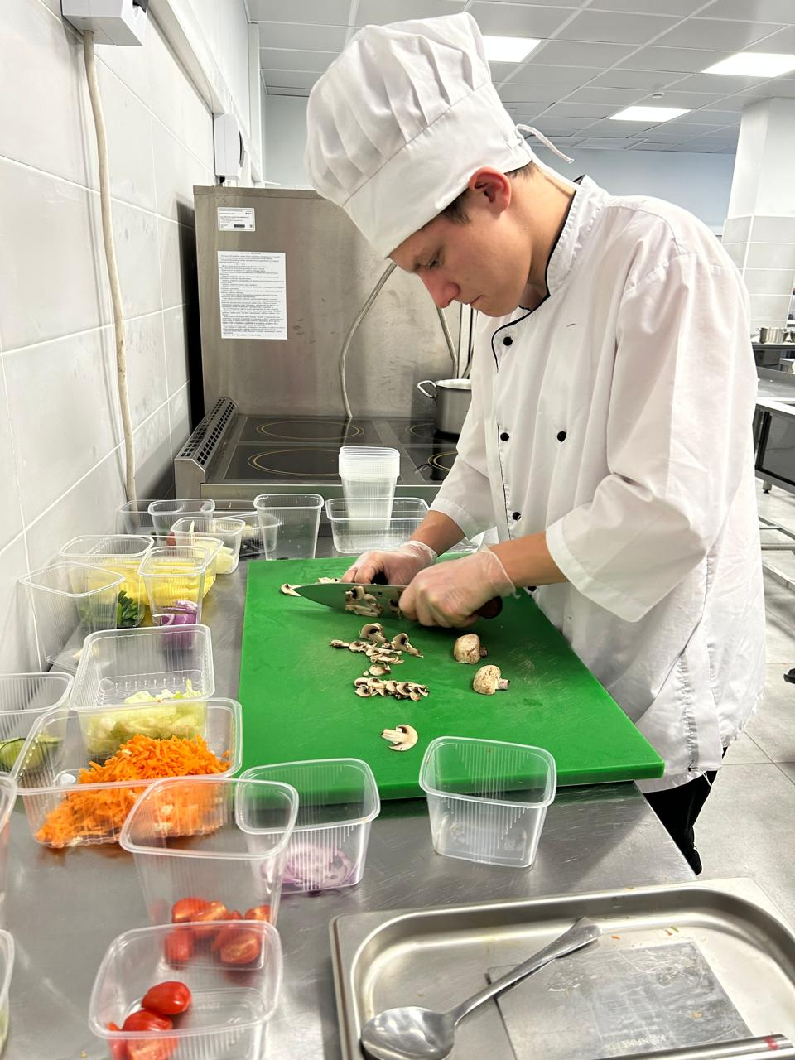
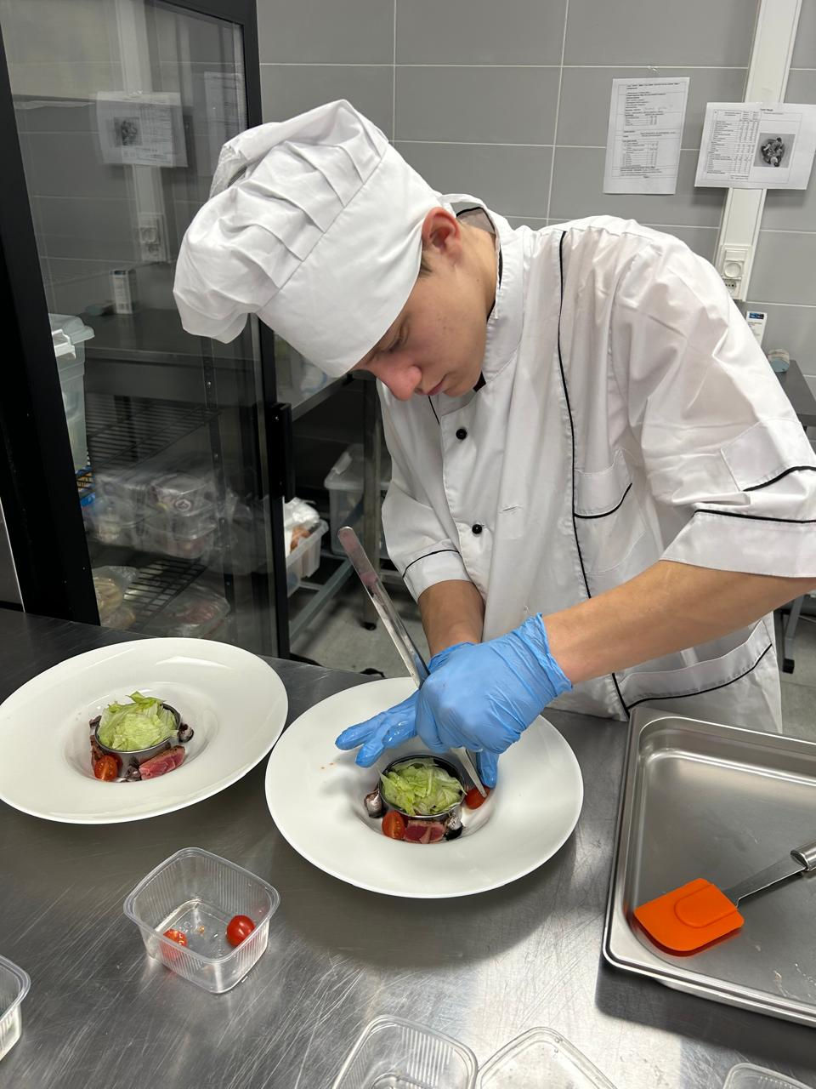
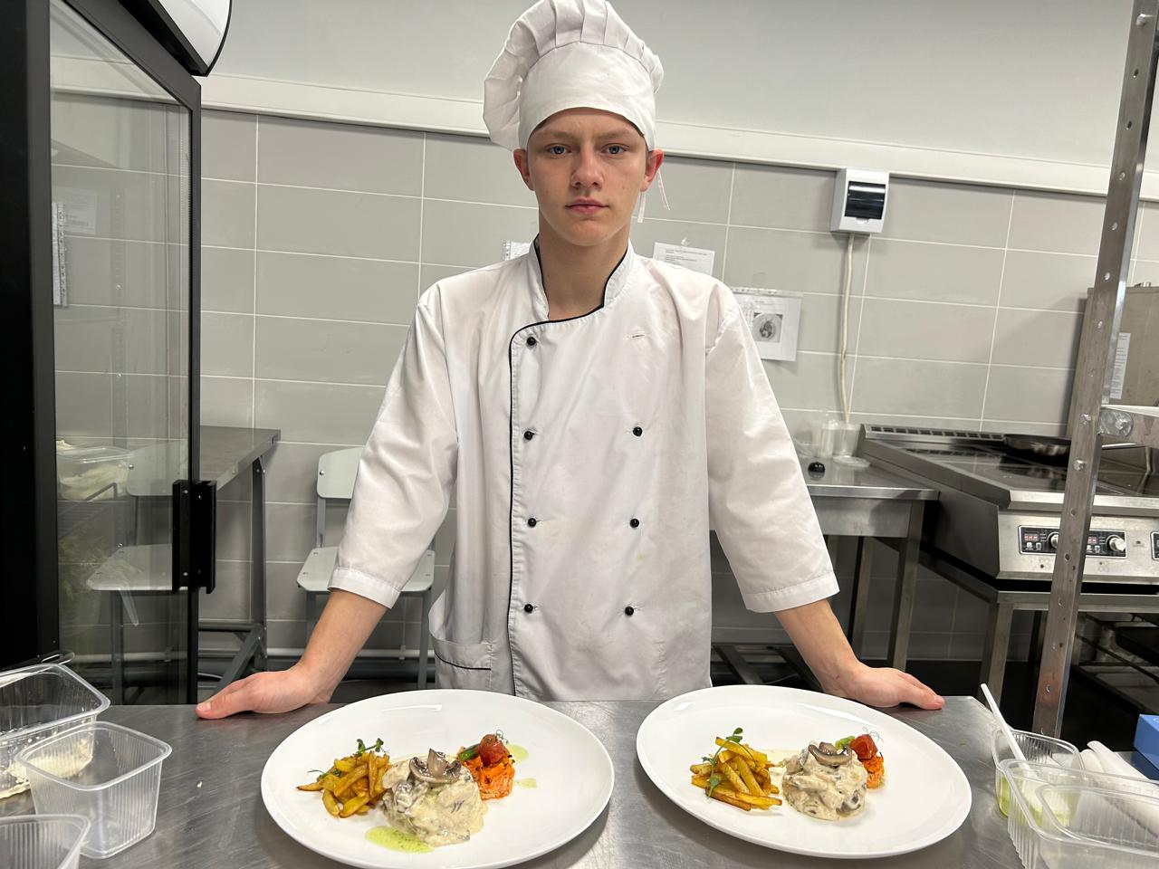
Основные аспекты наставничества в Абилимпиксе
Подготовка к соревнованиям:
- Развитие практических навыков;
- Подготовка к конкурсным заданиям.

Slide 7
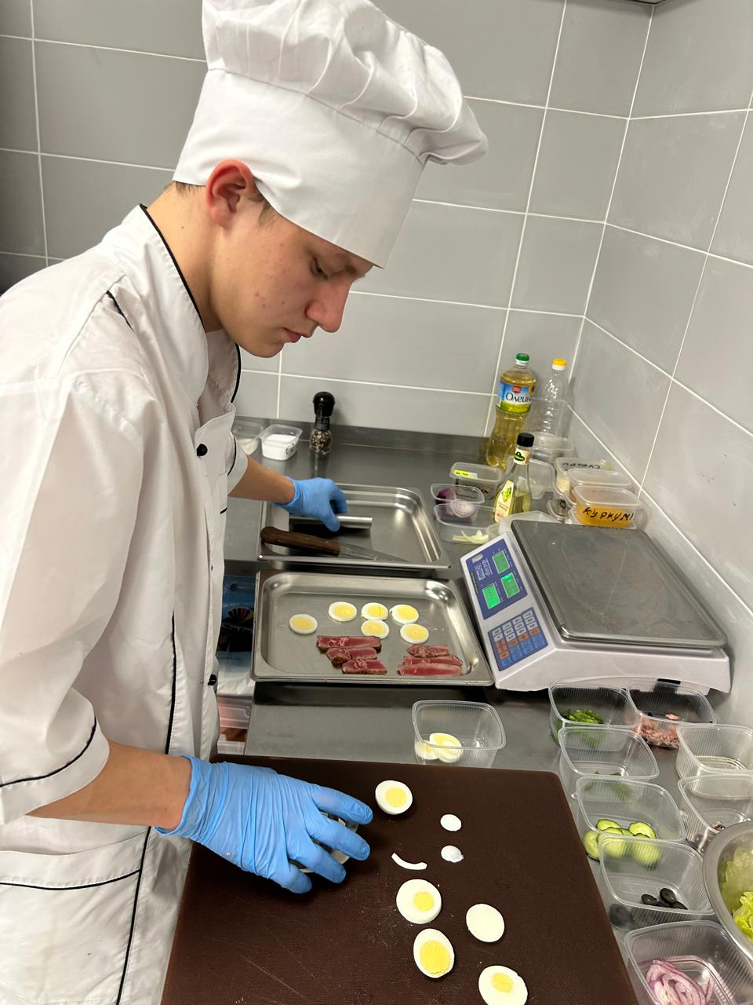
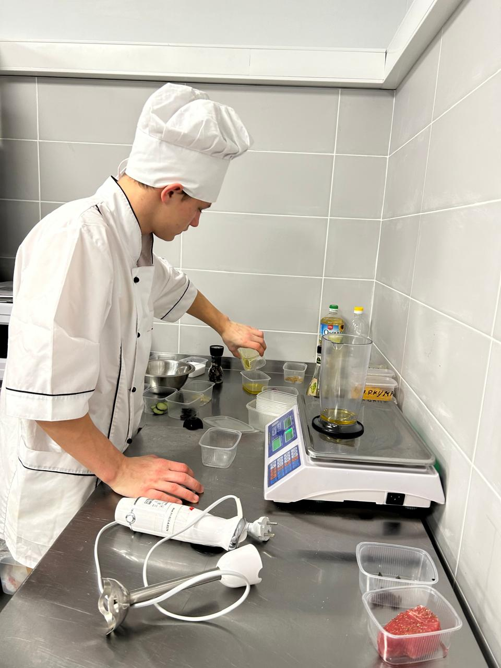
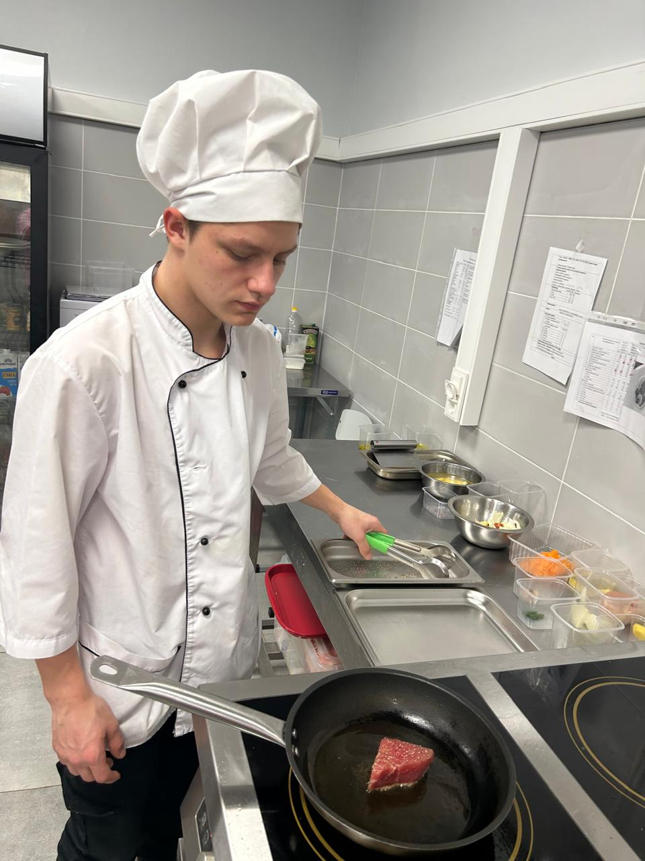
Участник должен знать виды, назначения, правила безопасности эксплуатации технологического оборудования, производственного инвентаря, инструментов, весоизмерительных приборов, посуды и правила ухода за ними.

Slide 8
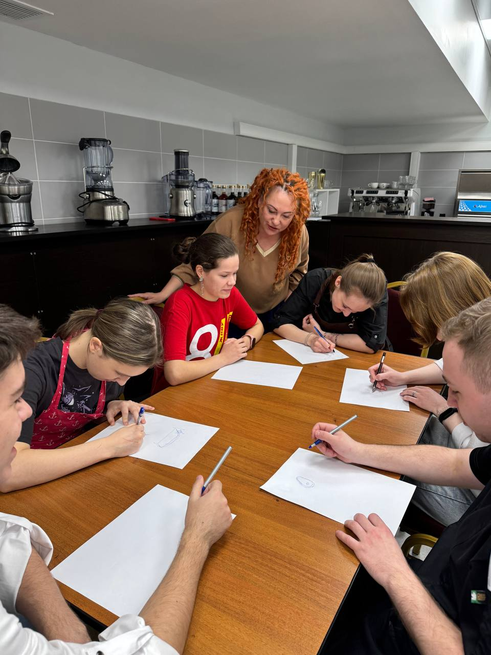
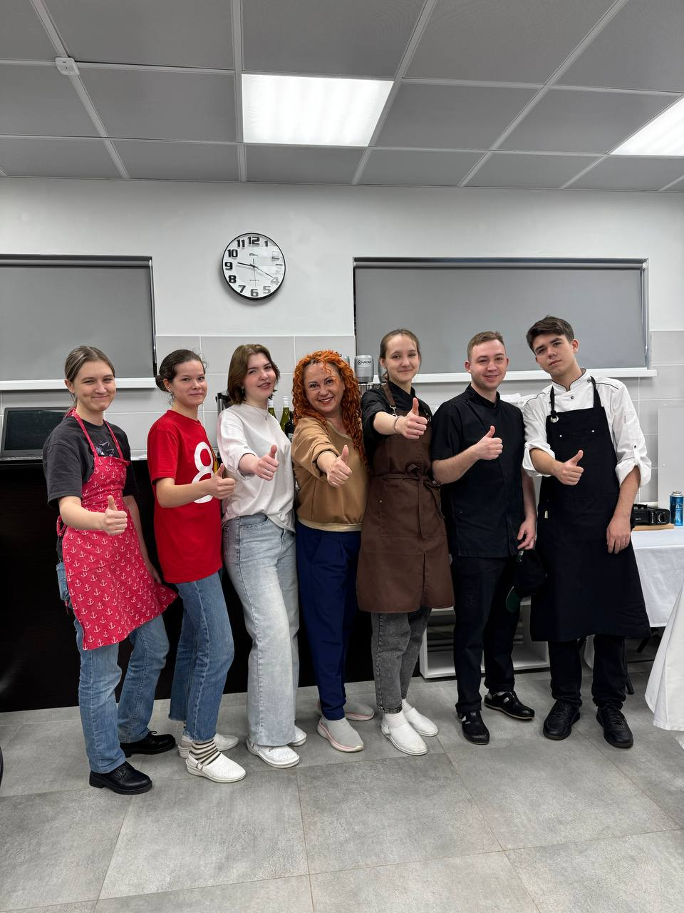
Психологическая поддержка: - установка на успех, - стабилизация эмоционального состояния выступающих, - обучение приёмам саморегуляции.

Slide 9
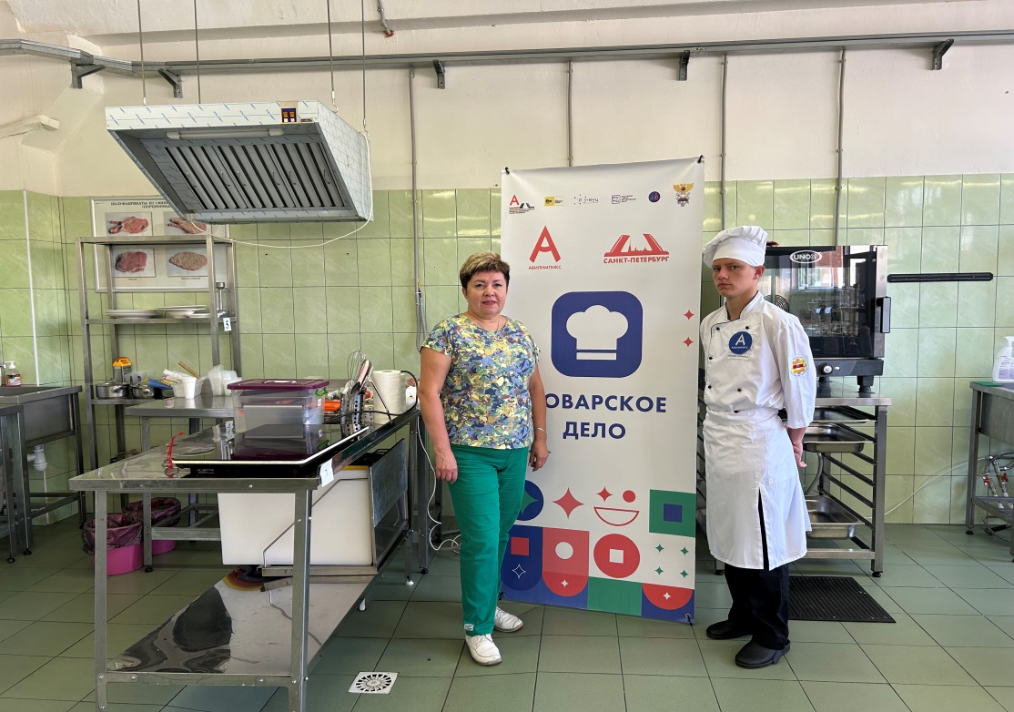
Наставничество в «Абилимпиксе» играет ключевую роль в подготовке студентов с ОВЗ к профессиональной жизни. Наставники выступают в роли проводников и поддерживающих партнеров, способствуя тому, чтобы молодежь могла раскрыть свой потенциал и сделать первый шаг к успешной карьере.

Slide 10
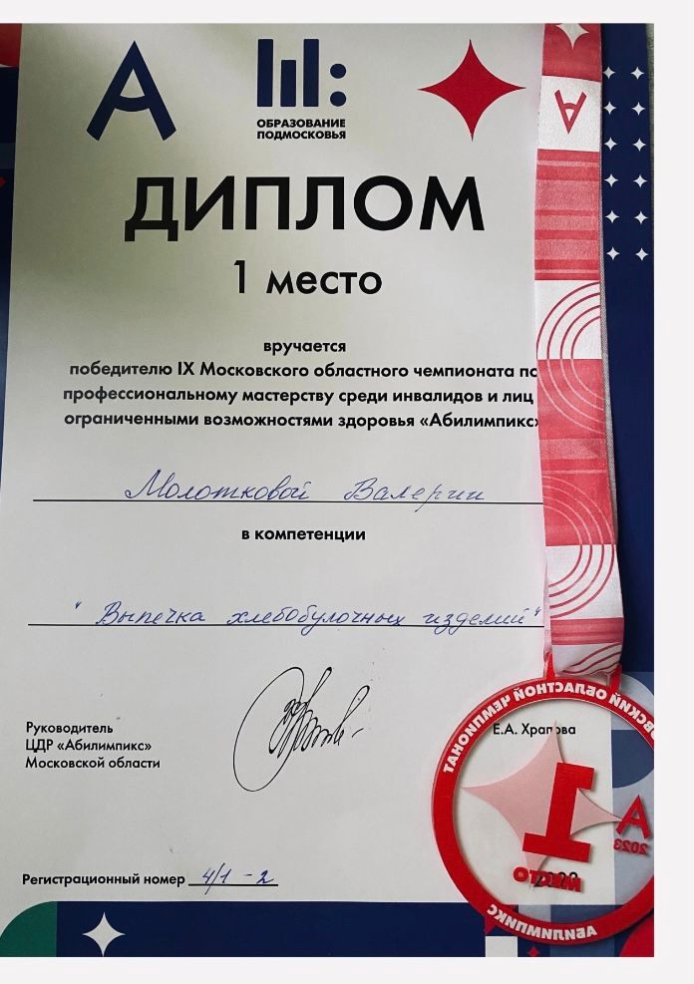
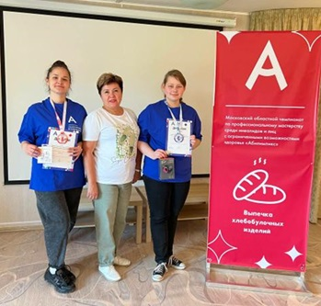
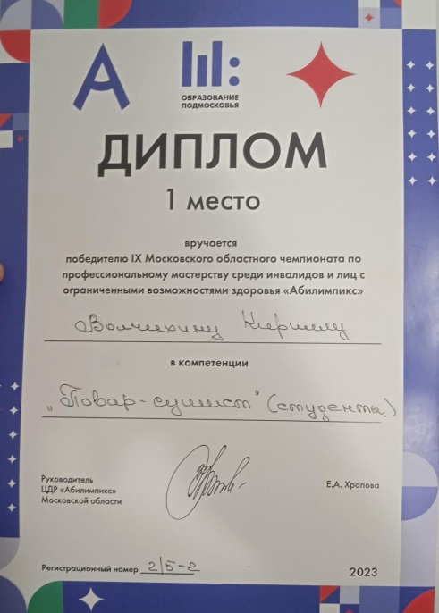
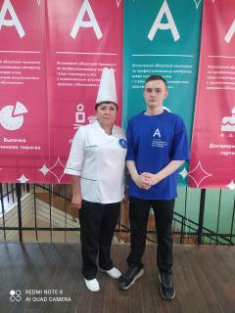
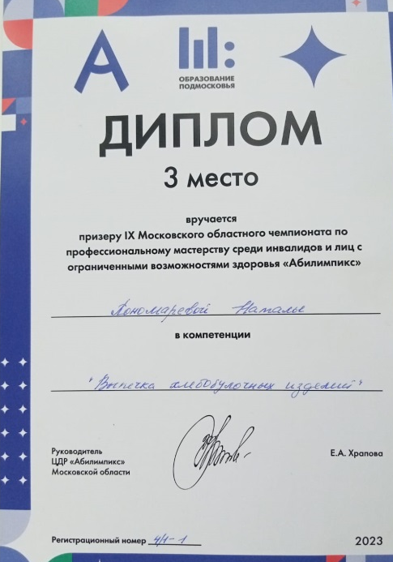
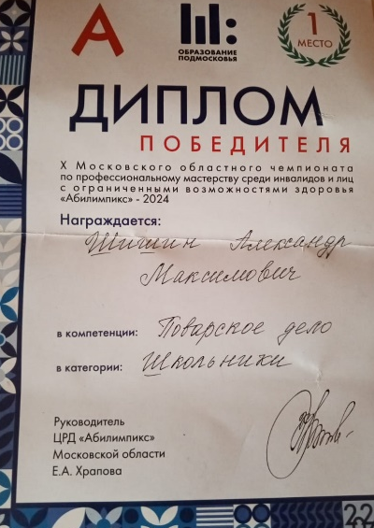
Пример успешного наставничества – победы обучающихся

Slide 11


